Slide 1
Resultados de la semana en curso y programación de la semana 13 de 2015 V1
27/03/2015
1
1
Notes:
1

Slide 2
Resultados de la semana en curso:
Comentarios generales
27/03/2015
2
2

Slide 3
Resumen general de la semana
12/15
El despacho semanal fue con térmico en la base hasta PTA, Terra a pleno, Palmar para cota de 37,3 m y salto Grande cerrando la demanda
Casi no se han producido precipitaciones en ninguna de las cuencas
Las precipitaciones del mes de marzo nuevamente serán muy bajas, siendo muy probable que en la represa Palmar el acumulado sea inferior al mínimo registrado en 20 años y en Baygorria apenas lo supera por algún mm. Cabe destacar que la presente situación se esta produciendo aún con la señal de niño.
La 5° unidad de CB entro en paralelo pero actualmente esta indisponible, esperándose se resuelvan algunos inconvenientes para poder volver a encender a misma.
La demanda ha sufrido una fuerte disminución debido al fuerte descenso de las temperaturas máximas que se venían registrando. Se estima que la demanda de la presente semana sea del orden de los 189 GWh contra los 213 GWh que se produjeron en la semana 11.
CAMMESA en vista del descenso de temperaturas ha tomado muy poca energía de Salto Grande
El promedio de aportes en SG será aprox. 2150 m3/s.
27/03/2015
3
3

Slide 4
Perspectivas para la semana próxima N° 13/15
A la fecha no existen previsiones de precipitaciones de relevancia para ninguna de las cuencas.
La previsión de temperaturas para la semana de Turismo es similar a la de la presente semana por lo que se estima la demanda semanal será de las más bajas del año y del entorno de los 180 GWh.

Slide 5
Perspectivas para la semana próxima N° 13/15
Modelos
CPC
  Caso libre despacha Terra a pleno con cota final de 77.4 m, Palmar para cota minima permitida de 37.3 m, Motores de SB a pleno y 5° unidad de CB casi a pleno cerrando la demanda con Salto Grande y obtiene una cota de 32.7 m.
  Un caso idéntico al anterior pero forzando térmico hasta PTA, obtiene un costo sensiblemente superior al del caso libre, puntalmente modula Terra y obtiene cota de SG de 34.85 m
SimSEE (Versión 440)
  Caso libre con restricción de cota en Palmar, despacha a pleno Motores y 5° de CB, PTA no a pleno (130 MW medios) y muy poquito de APR. El caso obtiene cotas de 34.6 m vistos en SG. El caso vierte en promedio 270 m3/s en Terra y la despacha a pleno.
  Caso idéntico al caso anterior pero sin habilitar el vertido en Terra, despacha a pleno Motores, 5° de CB y PTA (170 MW medios) y obtiene cotas de 34.5 m vistos en SG y 37.3 m en Palmar despachando Terra a pleno.
  Ídem anterior pero con hasta PTA a pleno obtiene cotas de 35,1 m en SG y 37, 5 m en Palmar
  Ídem anterior pero indisponiendo 5° unidad de CB, despacha térmico disponible forzado a pleno PTA, obteniendo cotas de 34.6 m en SG y 37,3 en Palmar
Análisis mensual,
  el mismo indica que en dicho escenario es necesario el despacho de PTA durante todo el mes y a partir de la semana 15 la aplicación de la metodología CAR implicaría el despacho de Térmico para cuidar Terra. Si se despacha Terra a pleno en dichas condiciones la cota final de la central dentro de 4 semanas es de 75.8 m

Slide 6
DESPACHO PROPUESTO (viernes)
En vista que de lo antes expuesto se propone el siguiente despacho:
  Auto despachados.
  Terra a pleno
  Motores de Central Batlle a pleno
  Generación distribuida convocable
  PTA hasta pleno
  Palmar hasta pleno con cota objetivo 37.3 m.
  Salto cierra la demanda.

Slide 7
Resultados de la semana en curso:
Comparación ejecutado-programado
.
27/03/2015
7
7

Slide 8
Datos globales semanales (jueves)

Slide 9
Comparación previsto-ejecutado suministro de la demanda

Slide 10
Evolución de la demanda

Slide 11
COMPARATIVO DE APORTES DE CENTRALES HIDRAULICAS
SALTO GRANDE

Slide 12
RIO NEGRO

Slide 13
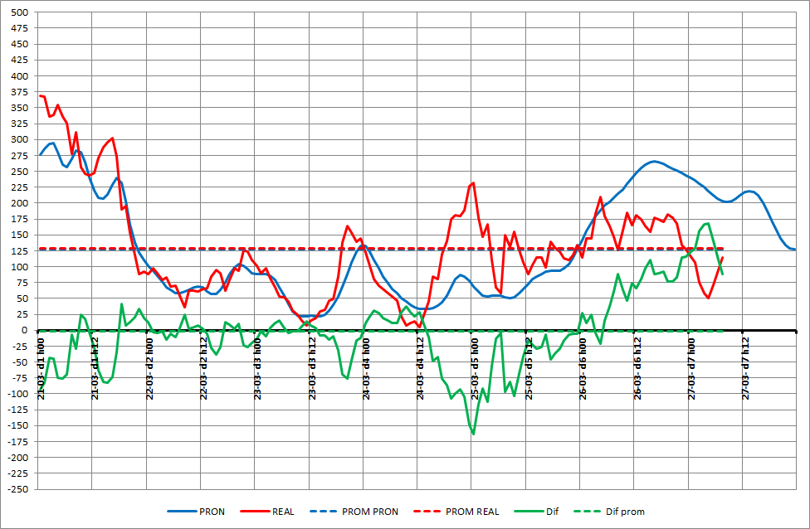
Previsión de generación eólica en base de datos del viernes 20/3

Slide 14
Previsión de generación eólica en base de datos del viernes 20/3

Slide 15
Semana próxima
27/03/2015
15
15

Slide 16
Previsión temperaturas (Accuweather, viernes)

Slide 17
Precipitaciones previstas para los próximos días, Fuente CPTEC (VIERNES)

Slide 18
Acumulados previstos próximos 5 días
INMET
CPTEC

Slide 19
Previsión aportes Salto Grande (Fuente CTM, viernes)

Slide 20
Programación semanal
2015-13
27/03/2015
20
20
Notes:
20

Slide 21
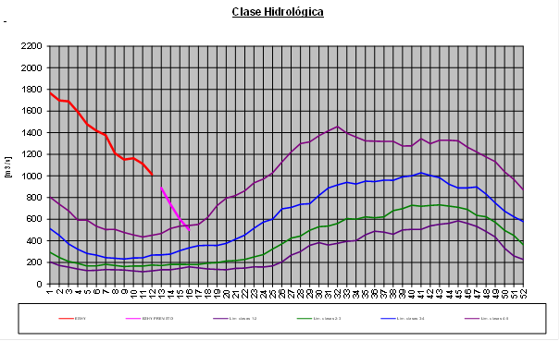
Clase hidrológica, calculada con aportes sin lluvias previstas
Clase hidrológica: 5 por 3 semanas y 4 en la ultima
Stock stock 6 (77.62 m a 78.56 m) cota inicio semana de 77.9 m
Aplica CAR 99 %

Slide 22
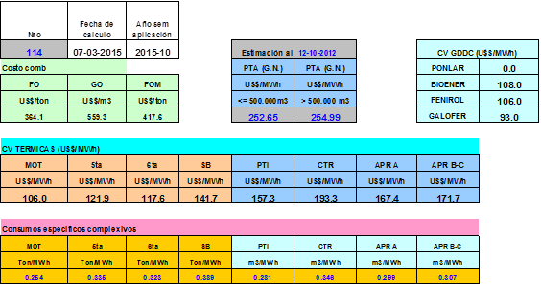
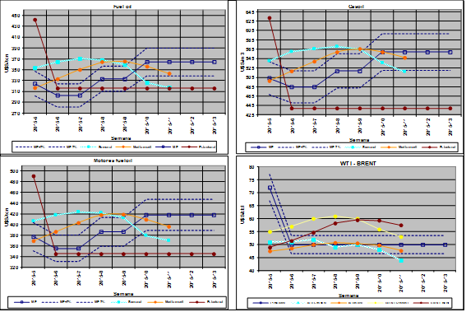
COSTO GENERACIÓN TÉRMICA

Slide 23
PREVISIÓN DE MANTENIMIENTOS

Slide 24
MODELOS

Slide 25
Opergen

Slide 26
Mediano plazo

Slide 27
Caso libre

Slide 29
Ídem anterior pero con Motores, 5° y PTA forzados

Slide 31
SIMSEE

Slide 32
Caso libre con cota mínima en Palmar 37,15m

Slide 34
Ídem anterior pero sin vertido en Terra

Slide 36
Idem caso 2 pero con PTA forzado a pleno

Slide 38
Ídem anterior pero sin 5°

Slide 40
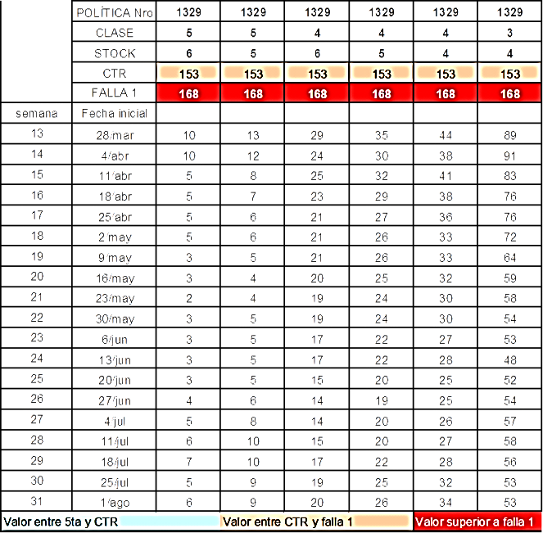
Mensual y tabla de valores de agua de Opergen

Slide 41
Programa de generación de la semana 13/15:
27/03/2015
41
41

Slide 42
Programa semanal (jueves)

Slide 43
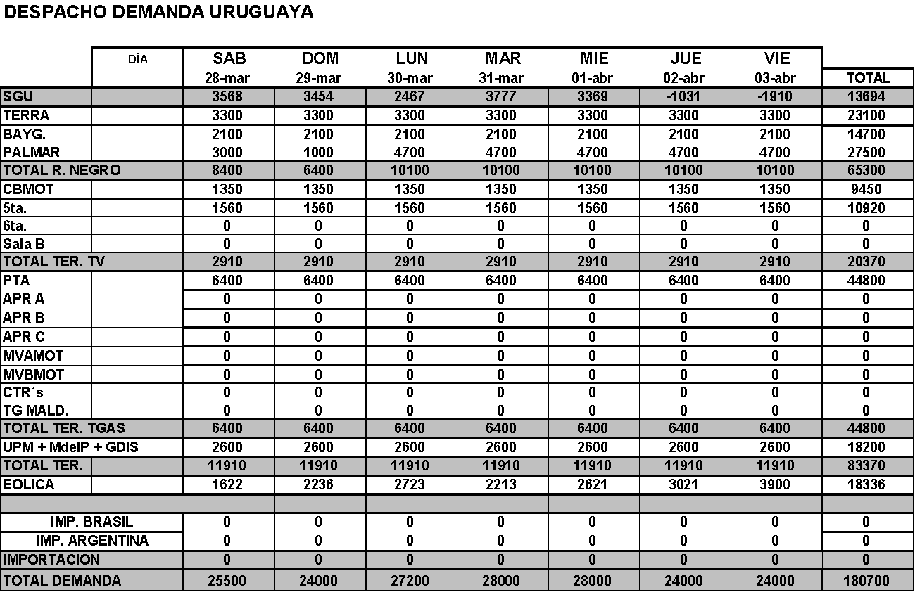
Programa semanal

Slide 44
Programa semanal

Slide 45
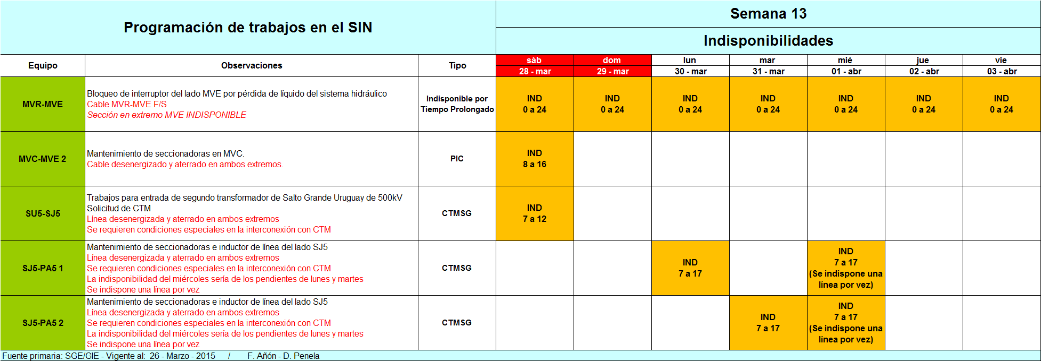
Programa de principales trabajos en la red

